Slide 1


Conception Orienté Objet et Programmation Java
Chapitre 11 : MAP

Slide 2
Objectifs du chapitre
Découvrir l’interface MAP , son architecture ainsi que les classes qui l’implémentent
Savoir différencier entre HashMap et TreeMap

Slide 3
MAP

Slide 4
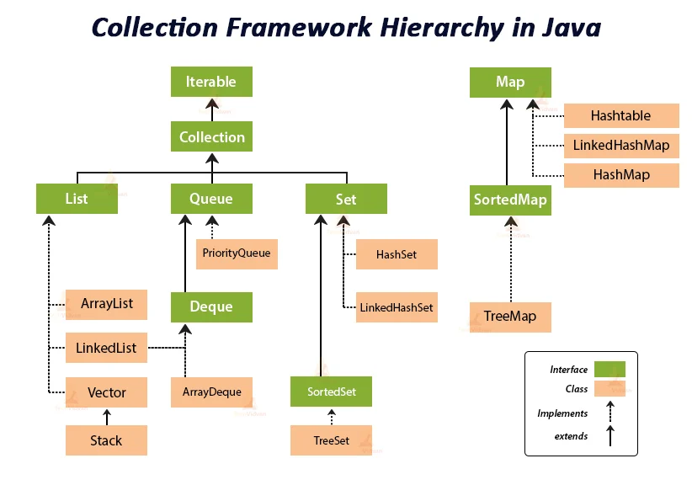
Architecture
Interface Map

Slide 5
MAP… Par définition
Une map est une structure qui associe une clé (Key) à une valeur (Value) ( Map<K,V> ).
On peut penser à la clé comme étant le mécanisme d'accès à la valeur correspondante dans la Map.
La clé est utilisée pour indexer la valeur, permettant ainsi une recherche rapide d'une valeur donnée en utilisant sa clé.
Dans une Map la clé est unique, contrairement à la valeur qui peut être associée à plusieurs clés.
NB: La redéfinition des méthodes hashCode et equals est nécessaire pour la clé
Key Value

Slide 6
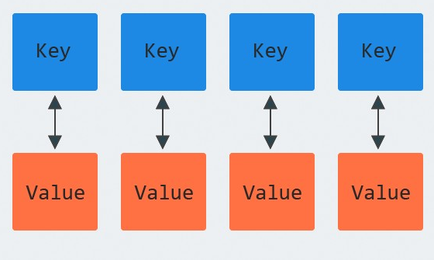
Notez Bien!....
Map n’est pas une Collection !!!
La raison pour laquelle Map n’est pas une Collection est liée à la nature distincte de ces deux structures de données :
Une Collection représente un ensemble d'éléments, où chaque élément est une entité individuelle.
Une Map est une structure de données qui stocke des paires clé-valeur, où chaque élément correspond à une association entre une clé et une valeur.

Slide 7
Architecture
L’interface Map peut être implémentée avec les classes:
HashMap: ne garantie pas l'ordre d'insertion des éléments lors de parcours.
TreeMap: stocke les éléments triés selon leurs clés.

Slide 8
MAP… Un simple exemple
“ow
ow
ow”
Values:
“bark”
“meow”
Keys:
“chien”
“pinnipèdes”
“chat”
[key = “chien”, value = “bark”]
[key=“chat”, value=“meow”]
[key=“pinnipèdes”, value=“ow ow ow”]

Slide 9
MAP… Quelques méthodes utiles
Méthode | Explication | Paramètres | Type de retour
put(K key, V value) | Ajoute une paire clé-valeur à la Map ou remplace la valeur existante pour une clé donnée. La méthode renvoie la valeur précédemment associée à la clé donnée, ou null si aucune valeur n'était associée à cette clé. | K : type de la clé, V : type de la valeur | V : la valeur précédemment associée à la clé donnée, ou null
get(K key) | Récupère la valeur associée à la clé donnée, ou null si la clé n'existe pas dans la Map. | K : la clé | V : la valeur associée à la clé donnée, ou null
remove(K key) | Supprime la paire clé-valeur associée à la clé donnée. La méthode renvoie la valeur associée à la clé donnée, ou null si la clé n'existe pas dans la Map. | K : la clé | V : la valeur associée à la clé donnée, ou null
containsKey(K key) | Vérifie si la Map contient la clé donnée. La méthode renvoie true si la Map contient la clé, et false sinon. | K : la clé | boolean : true si la Map contient la clé, false sinon
containsValue(V value) | Vérifie si la Map contient la valeur donnée. La méthode renvoie true si la Map contient la valeur, et false sinon. | V : la valeur | boolean : true si la Map contient la valeur, false sinon

Slide 10
MAP… Quelques méthodes utiles
Méthode | Explication | Paramètres | Type de retour
size() | Renvoie le nombre de paires clé-valeur dans la Map. | - | int : le nombre de paires clé-valeur dans la Map
isEmpty() | Vérifie si la Map est vide. La méthode renvoie true si la Map ne contient aucune paire clé-valeur, et false sinon. | - | boolean : true si la Map est vide, false sinon
keySet() | Renvoie un ensemble contenant toutes les clés de la Map. La méthode renvoie un objet Set qui peut être utilisé pour parcourir les clés de la Map. | - | Set<K> : un ensemble contenant toutes les clés de la Map
values() | Renvoie une collection contenant toutes les valeurs de la Map. La méthode renvoie un objet Collection qui peut être utilisé pour parcourir les valeurs de la Map. | - | Collection<V> : une collection contenant toutes les valeurs de la Map
entrySet() | Renvoie un ensemble contenant toutes les paires clé-valeur de la Map. La méthode renvoie un objet Set qui peut être utilisé pour parcourir les paires clé-valeur de la Map. | - | Set<Map.Entry<K, V>> : un ensemble contenant toutes les paires clé-valeur de la Map

Slide 11
Map.Entry<K,V>
L’interface Map contient une interface interne Map.Entry<K,V> est pour représenter une couple clé-valeur.
Cette interface définit 3 méthodes:
V getValue()
K getKey()
V setValue(V value)
La méthode entrySet() de Map renvoie un objet de type Set<Map.Entry<K, V>>

Slide 12
HashMap

Slide 13
HashMap… par définition
La classe HashMap présente plusieurs caractéristiques :
Elle permet l'utilisation de la valeur null comme clé et comme valeur.
Elle ne garantit aucun ordre lors du parcours des éléments.

Slide 14
Map : exemple (1/4)
// Creating a HashMap
Map<String, Integer> studentScores = new HashMap<>();
// Adding key-value pairs
studentScores.put("Alice", 12);
studentScores.put("Bob", 15);
studentScores.put("Charlie", 14);
studentScores.put("David", 20);
// Getting the value for a specific key
String studentName = "Bob";
int score = studentScores.get(studentName);
System.out.println(studentName + "'s score: " + score); // Output: Bob's score: 15
// Checking if a key is present (equals(Object o) override needed)
String newStudent = "Eva";
if (studentScores.containsKey(newStudent)) {
System.out.println(newStudent + " is in the map.");
} else {
System.out.println(newStudent + " is not in the map.");
}
// Output: Eva is not in the map.

Slide 15
Map : exemple (2/4)
// Removing a key-value pair
String removeStudent = "Charlie";
studentScores.remove(removeStudent);
System.out.println(removeStudent + " has been removed.);
// Output: Charlie has been removed.
// Displaying the map (toString() override needed for both Key and Value)
System.out.println("Student Scores: " + studentScores);
// Output: Student Scores: {Bob=15, Alice=12, David=20}
// Looping and displaying keys
Set<String> keys = studentScores.keySet();
Iterator<String> iterator = keys.iterator();
while (iterator.hasNext()) {
System.out.println("Key: " + iterator.next());
}
// Output:
Key: Bob
Key: Alice
Key: David

Slide 16
Map : exemple (3/4)
// Looping and displaying values
Collection<Integer> values = studentScores.values();
for (Integer value : values) {
System.out.println("Value: " + value);
}
// Output:
Value: 15
Value: 12
Value: 20
// Looping and displaying both keys and values
for (Map.Entry<String, Integer> entry : studentScores.entrySet()){
System.out.println(entry.getKey() + ": " + entry.getValue());
}
// Output:
Bob: 15
Alice: 12
David: 20
// Checking the size of the map
System.out.println("Number of students: " + studentScores.size());
// Output: Number of students: 3

Slide 17
Map : exemple (4/4)
// Checking the size of the map
System.out.println("Number of students: " + studentScores.size());
// Output: Number of students: 3
// Clearing the map
studentScores.clear();
// Check if the map is empty
System.out.println("Is the map empty? " + studentScores.isEmpty());
// Output: Is the map empty? true

Slide 18
TreeMap

Slide 19
TreeMap… par définition
La classe TreeMap, ajoutée à Java 1.2, est une Map qui stocke des éléments de manière triée.
Les éléments de la collection sont triés selon l'ordre naturel de leur clé (s'ils implémentent l'interface Comparable) ou en utilisant une instance de type Comparator fournie au constructeur de la collection.
Elle implémente les interfaces Map et SortedMap.

Slide 20
TreeMap : exemple (1/2)
// Comparator for sorting by length of students names
Comparator<String> nameLengthComparator = new Comparator<String>() {
@Override
public int compare(String o1, String o2) {
return o1.length() - o2.length();
}
};
// Comparator for sorting Alphabetically
Comparator<String> alphabeticComparator = new Comparator<String>() {
@Override
public int compare(String o1, String o2) {
return o1.compareTo(o2);
}
};
// Creating a TreeMap with a combined comparator (first by length, then Alphabetically)
Map<String, Integer> studentScores = new TreeMap<>(nameLengthComparator.thenComparing(alphabeticComparator));

Slide 21
TreeMap : exemple (2/2)
// Adding key-value pairs to the TreeMap
studentScores.put("David", 20);
studentScores.put("Charlie", 14);
studentScores.put("Bob", 15);
studentScores.put("Alice", 12);
// Displaying the sorted map
System.out.println("Student Scores (first by length, then Alphabetically): " + studentScores);
// Output:
Student Scores (first by length, then Alphabetically):
{Bob=15, Alice=12, David=20, Charlie=14}

Slide 22
LIST, SET ou MAP … Quoi utiliser?
Si vous ne souhaitez pas que les valeurs soient dupliquées dans la base de données, Set doit être votre premier choix, car toutes ses classes n’autorisent pas les doublons.
Si des opérations de recherche fréquentes basées sur les valeurs d’index sont nécessaires, alors List (ArrayList) constitue un meilleur choix.
S’il est nécessaire de maintenir l’ordre d’insertion, List est également préférée.
Si l’exigence est d’avoir un mappage clés/valeurs, alors Map est votre meilleur choix.

Slide 23
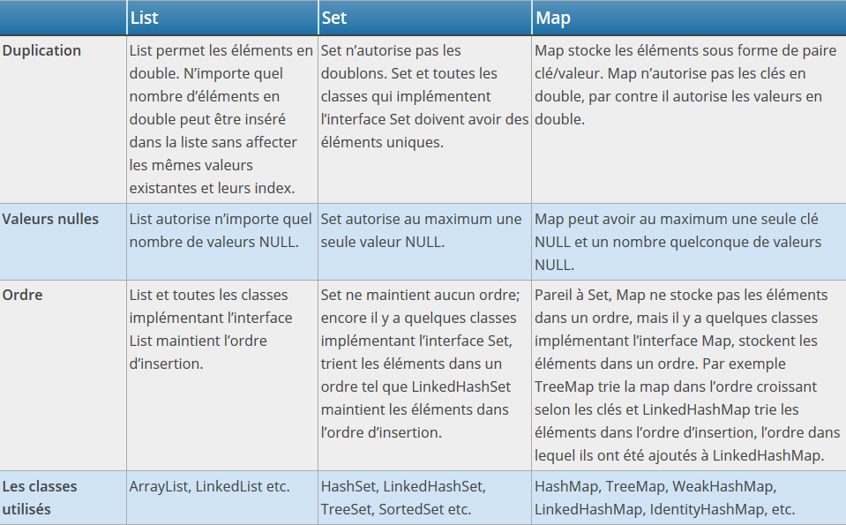
LIST Vs. SET Vs. MAP

Slide 24

Merci pour votre attention

